Slide 1






翩翩年少，弱不好弄
班级文化建设ppt模板

Slide 2
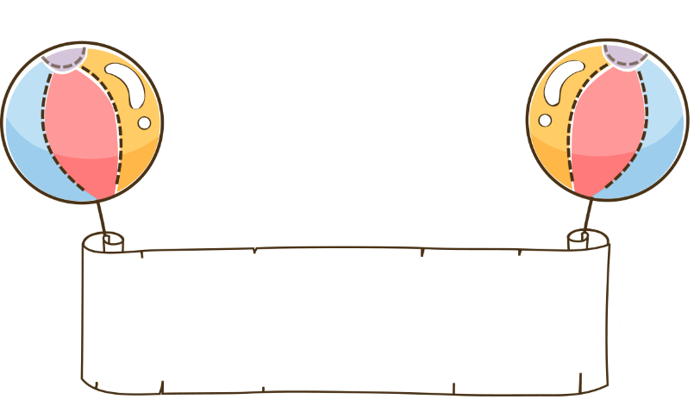
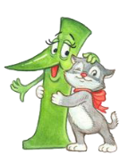

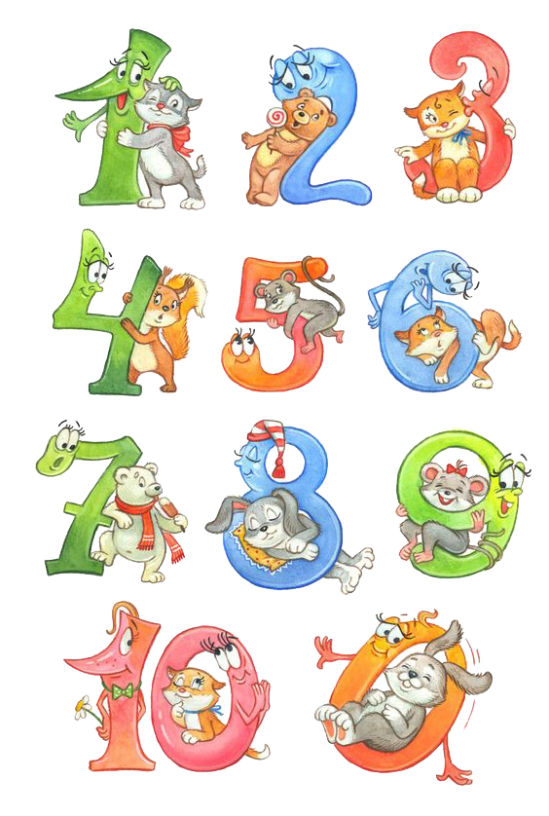


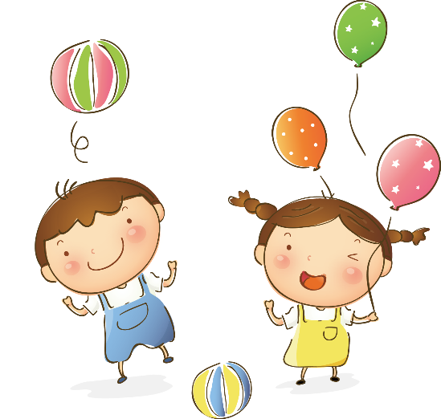


目录
勤奋好学
讲究卫生
文明礼貌
遵守秩序
勤俭节约
诚实守信
守时惜时

Slide 3






勤奋好学

Slide 4






鸟欲高飞先振翅
人求上进先读书
宝剑锋从磨砺出
梅花香自苦寒来

Slide 5



课前提前预习
上课前预习老师上课时候的内容。
上课专心听讲
上课认真听讲，做好笔记
爱提问题
遇到不懂的，向老师和同学请教
及时改正错题
答错的题目，及时修改，找到正确答案
查寻资料
会利用查找学习资料
仔细审题
考试时、做作业时看清题目再动手
勤于动笔
多多动手，多多联系
认真书写
书写工整，姿势正确

Slide 6
讲究卫生

Slide 7
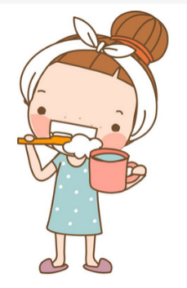
讲卫生要做到
勤洗手、勤洗头，勤换衣，勤洗澡；
勤理发、勤刷牙，勤剪指甲勤问好；
吐痰要用纸包好，莫往地上直接飘；
上完厕所要冲水，废物扔进垃圾桶；
轻声细语要习惯，安静地方不要吵；
爱清洁、讲文明，一身无病少烦恼。
干干净净 预防百病

Slide 8

饭前便后要洗手；
要做到三勤：勤洗澡、勤理发、勤换衣；
勤剪指甲；
要注意读写卫生：眼离书本一尺远，身离桌子一拳远，手离笔尖一寸远；
随时随地勤洗手；
注意用眼卫生：不要在强光下看书，不要在行走的车上看书，不要躺着看书，不用脏手揉眼睛；
不吃没有卫生保障的食品，不吃没有清洗干净的食物，不喝生水；
早晚洗脸，用流水洗脸，不与别人共用毛巾、脸盆等物品；
早晚刷牙，食后漱口；

Slide 9
文明礼貌

Slide 10
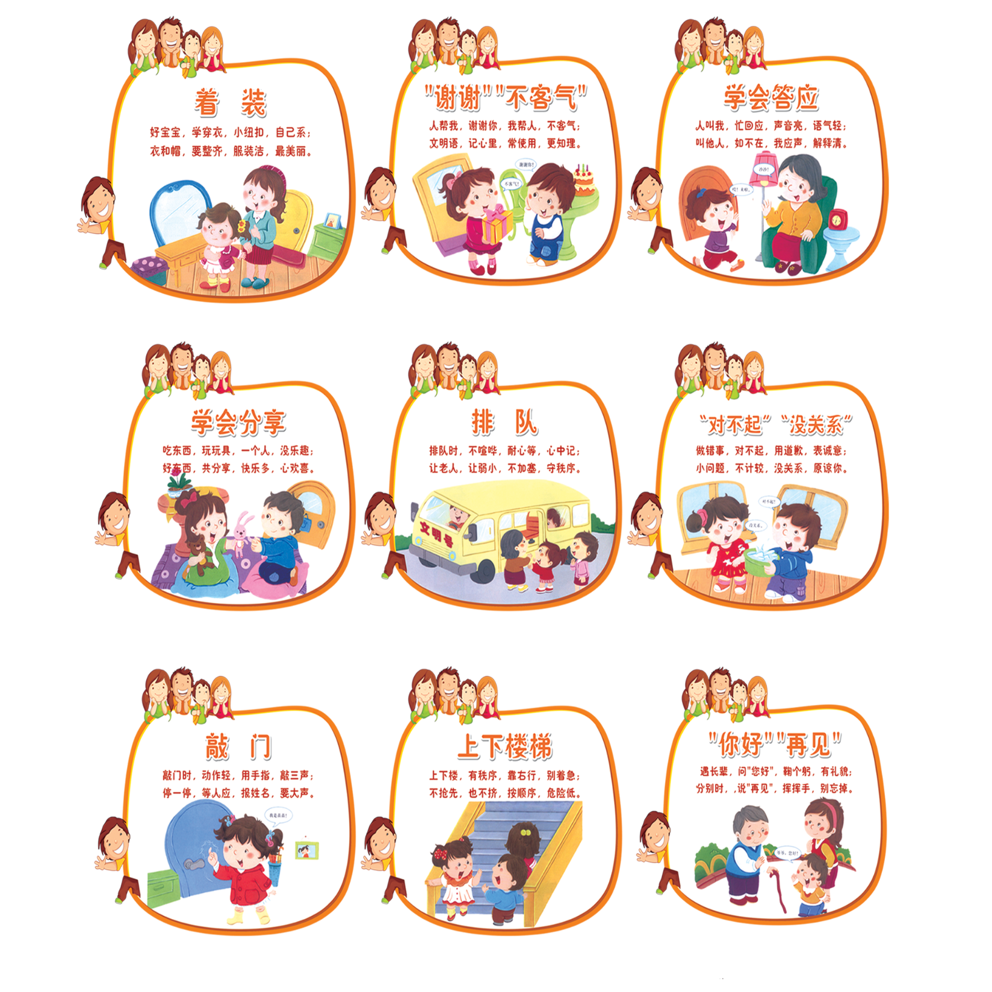
人无礼不立
事无礼不成
国无礼不宁

Slide 11


热爱祖国，升国旗奏国歌时自觉肃立。
见到老师、客人主动问好
自觉使用“请”、“您好”“谢谢”、“对不起”、“再见”等礼貌用语。
在接受别人的帮助时，要微笑着向别人致谢。
向别人请教，态度要诚恳。
不打架，不骂人，公共场所不喧哗。
不给同学起绰号，不歧视身体有残疾的同学。当同学答错问题时，不起哄、不嘲笑。
集合做到“快、静、齐”，观看比赛文明喝采

Slide 12
遵守秩序

Slide 13


没有规矩
不成方圆

Slide 14



上下楼梯，轻声慢步，靠右边行。
上下学排路队，红灯停，绿灯行，不乱穿马路，不在马路上追跑打闹。过路口，注意避让车辆。
购物、上车时自觉排队，不加塞，集会时按指定位置就座。在公共场合遵守纪律，不大声喧哗。
爱护学校、公园花草树木和公共设施，不乱踩绿地，不随手折花枝，不乱涂乱划

Slide 15
勤俭节约

Slide 16
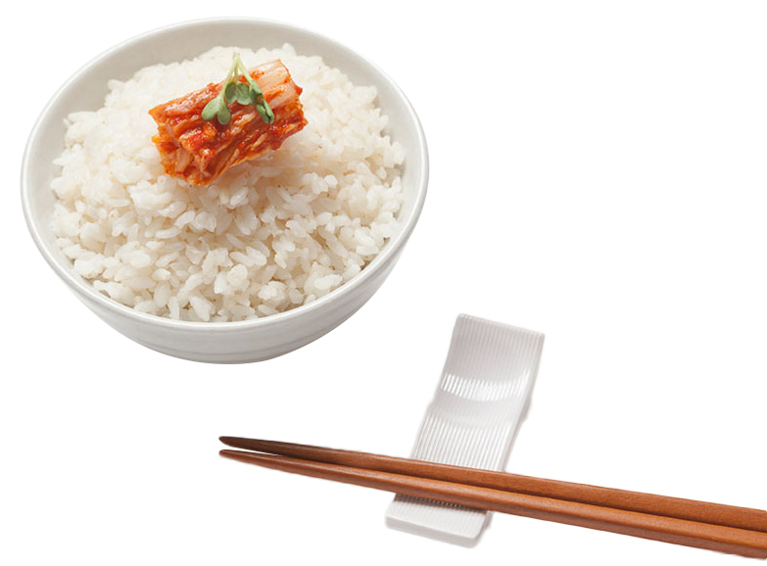
静以修身
俭以养德

Slide 17

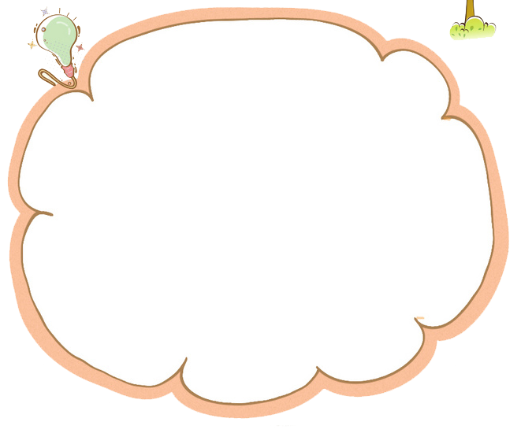


爱惜学习用品，不在课本上乱写乱划，不随便撕扯作业本。
不随便向家长要钱，不乱花钱买零食、玩具等。
珍惜粮食，不挑食，不浪费饭菜。
节约用电、用水，做到人走灯灭，水龙头用后随时关紧开关。
对自己、他人、集体的财物要爱护，轻开关门窗，轻拿轻放物品。不在桌子上凳子上乱写乱划乱贴

Slide 18
诚实守信

Slide 19

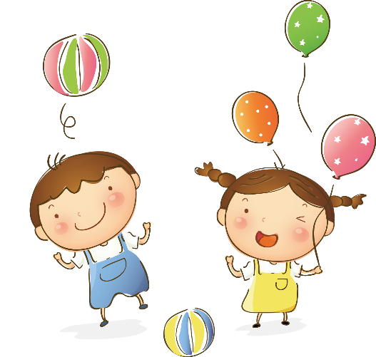
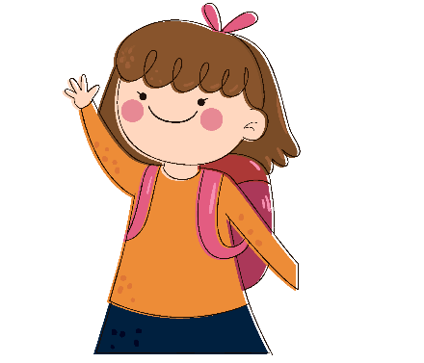
诚信为人之本

Slide 20
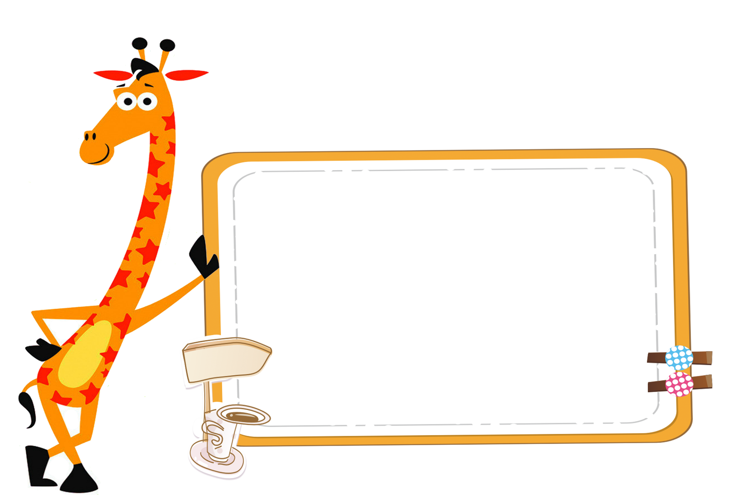
诚实守信，说了就要努力去做。
答应的事确实难完成的，应向对方说明原由，用诚挚的态度向对方表示歉意
借了别人的东西要按期归还，说话要算话

Slide 21
守时惜时

Slide 22


一寸光阴一寸金
寸金难买寸光阴

Slide 23

晚上按时睡觉，早上按时起床。
放学后按时回家，不在马路上溜达玩耍.
回家后，马上完成老师布置的作业，当天事当天毕。
做事有计划，不盲目、不拖沓 。

Slide 24
感谢欣赏

